Slide 1
Un día normal

Slide 2
EL DÍA NORMAL DE MAGDALENA
Normalmente me despierto a las 7:00 de la mañana, pero me levanto a las 7:30. Después voy al baño, me lavo los dientes y me ducho. También me peino y me visto. Cuando estoy lista, voy a la cocina. Aquí están mis padres y hermanos. Desayunamos juntos, pero solo es un desayuno pequeño. Como un poco de pan o una tostada con mantequilla o mermelada. Después salimos de la casa. Normalmente, voy en autobús a la escuela, pero a veces voy en bicicleta. En el colegio tengo clase hasta las 2:00 de la tarde. Tengo un rato para descansar y volver a casa para comer. Después tengo clase a las 3:00 de la tarde y vuelvo a casa a las 5:00. Allí cenamos a las 9:00. Antes de acostarme, paso tiempo con mis hermanos, me lavo los dientes y leo un libro. A las 10:30 me acuesto y me duermo.

Slide 3
EL DÍA NORMAL DE MAGDALENA
Normalmente me despierto a las 7:00 de la mañana, pero me levanto a las 7:30. Después voy al baño, me lavo los dientes y me ducho. También me peino y me visto. Cuando estoy lista, voy a la cocina. Aquí están mis padres y hermanos. Desayunamos juntos, pero solo es un desayuno pequeño. Como un poco de pan o una tostada con mantequilla o mermelada. Después salimos de la casa. Normalmente, voy en autobús a la escuela, pero a veces voy en bicicleta. En el colegio tengo clase hasta las 2:00 de la tarde. Tengo un rato para descansar y volver a casa para comer. Después tengo clase a las 3:00 de la tarde y vuelvo a casa a las 5:00. Allí cenamos a las 9:00. Antes de acostarme, paso tiempo con mis hermanos, me lavo los dientes y leo un libro. A las 10:30 me acuesto y me duermo.

Slide 4
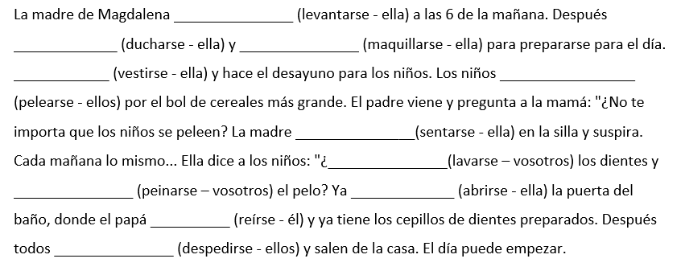

Slide 5
‘15
Describe tu día normal!
Me despierto a las …
Me lavo (los dientes) y …
Me acuesto a las ….
jugar al fútbol
mirar la televisión
jugar a videojuegos
estudiar
tocar un instrumento
Dieses Werk ist lizenziert unter einer Creative Commons Namensnennung-Nicht kommerziell 4.0 International Lizenz.

